Slide 1
Punoi: Edison Makolli
Data: 24.05.2015
Ars: Kumrie Maqedonci

Slide 2
Dritaret dhe veprimet me dritare
Baza themelore e punës me Windows mbështetet në punën me dritare.
Dritarja prezanton përmbajtjen e dosjeve të ndryshme ose të programeve.
Minimize – Minimizon dritaren në madhësi të dritares
Maximize – Mundëson maksimizimin e dritares ose rikthimin në dimensionet paraprake.
Close – Mundëson mbylljen e dritares.

Slide 3
Vazhdim…
Shiriti I menyve – Të gjitha opsionet të cilat mund ti përdorë shfrytëzuesi janë të vendosur në kuadër të menyve rënëse nëshiritin e menyve. Në dritaren My Computer ekzistojnë këto meny: File, Edit, View, Favorities, Tools, Help.
Fusha e detyrave – përfshin një numër të caktuar të veprimeve tëcilat mund të aktivizohen drejtpërsëdrejti.

Slide 4
Folderët dhe fajllat
File – Paraqet opsionin I cili ka të bëjë me të gjitha aspektet e veprimeve me fjalla. Gjithashtu disa nga opsionet e menysë nuk janë fare aktive.
Opsionet e tilla janë zakonisht pjesë përbërëse të Menyve të opsioneve kryesore: File, Edit dhe View.
Open – Hap dritaren e ikonës së zgjedhur.
Explore – Hap programin e Windows Explorer, I cili shpalos dritaren e ikonës përkatëse dhe përveq shfletimit të përmbajtjes I organizon ato edhe në formë të një peme.
Search – Mundëson kërkimin e dokumenteve ose programeve.

Slide 5
Vazhdim…
Delete – Ka të bëjë me fshirjen e fajllave dhe të foldereve.
Rename – ka të bëjë me riemërtimin e ajllave dhe të folderëve.
Poperites – Mundëson shfletimin e karakteristikeave të ikonës përkatëse. Fajllat dhe folderat mund të kenë atribute të ndryshme.
Close – Shërben për mbylljen e dritareve.
Edit – ka të bëjë me lëvizjen e fajllave dhe të folderave, kopjimin e tyre etj…
Copy – Me kopje mund të bëjmë kopjen e ndonjë ikoni apo fajllit.
Paste – është opsion I cili mundëson zbritjen e fajllave ose të folderave nga memoria e përkoshme.

Slide 6
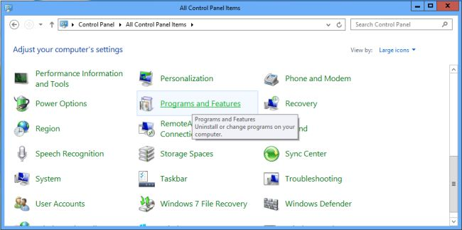
Konfigurimi I Windows-it
Instalimi I programeve, njësive harduerike dhe konfigurimi I parametrace të Windowsit bëhet me pjesën e programore tëtij e cila njihet me emrin Control Panel.

Slide 7
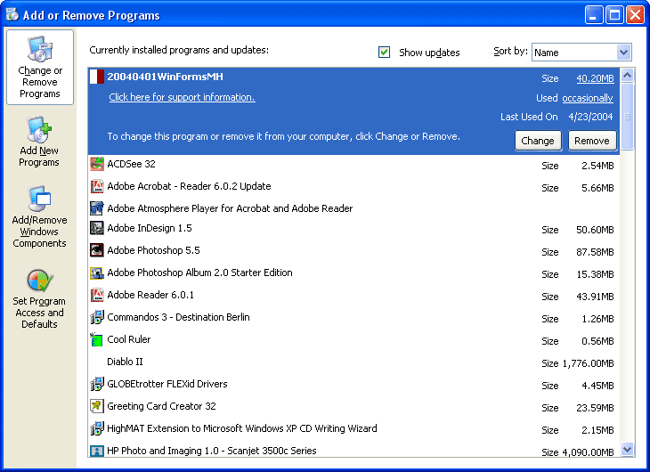
Vazhdim…
Add/ Remove Programs – Instalimi dhe largimi I programeve preferohet të bëhet nga ikona Add/ R.P.
Kjo punë mund të bëhet edhe drejtpërsëdrejti nga fajlli përkatës I programit për instalim, por është e preferuar që kjo të bëhet nga ky opsion.

